Slide 1
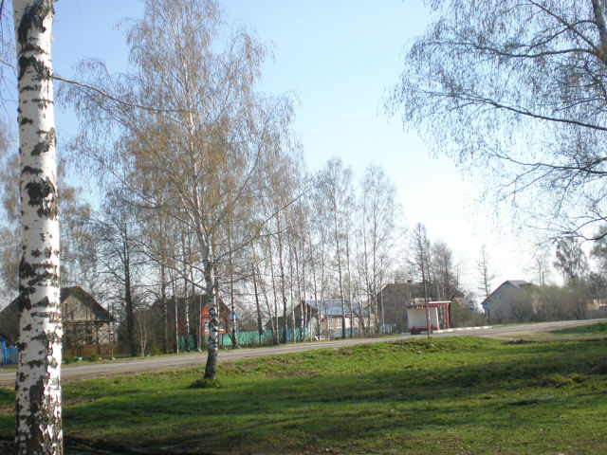
Муниципальное бюджетное дошкольное образовательное учреждение
Детский сад № 14
Село моё - Андреевское
Подготовила: Воспитатель 1 кв.кт.
Городкова Е. Б.

Slide 2
Региональный компонент.
Воспитание любви к своей Родине, своему городу, краю – это многотрудный, долговременный процесс, он должен осуществляться ненавязчиво и постоянно, с самого раннего детства. Еще великий педагог – гуманист В. А. Сухомлинский писал, что «в сознании каждого человека на всю жизнь запечатлеваются воспоминания детства, навсегда сохраняются воспринятые в детские годы яркие картины, образы».
«Любовь к родному краю, родной культуре, родной речи, начинается с малого – любви к своей семье, к своему жилищу, к своему детскому саду. Постепенно расширяясь, эта любовь переходит в любовь к родной стране, к её истории, прошлому и настоящему, ко всему человечеству». Д.С Лихачев.

Slide 3
Актуальность
Проблема заключается в том, что современные дети мало знают о родном селе, городе, стране, особенностях
народных традиций, часто равнодушны к близким людям,
в том числе к товарищам по группе, редко сострадают
чужому горю.
Явно недостаточной является работа с родителями по проблеме нравственно-патриотического
воспитания в семье.

Slide 4
Цель:
-формировать у детей дошкольного возраста целостного представления о родном крае, любви к окружающей их природе, селу, в котором они живут, к его прошлому и настоящему.
Задачи:
-воспитывать чувства гордости за своих земляков, ответственности за всё, что происходит в селе;
- развивать эмоционально-ценностное, бережное отношение к семье, дому, улице, району, городу, краю, стране.
- формировать знания о живой и неживой природе района;
- знакомить с именами знаменитых земляков;

Slide 5
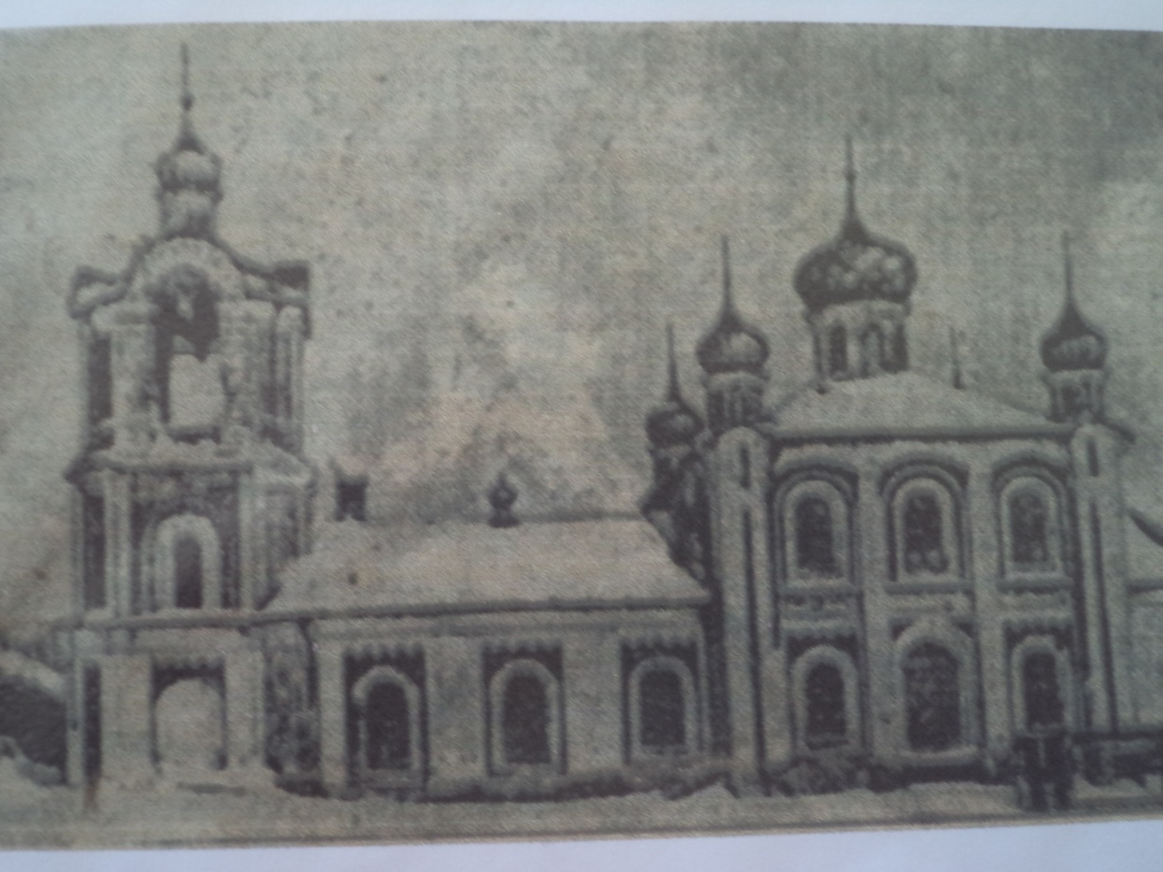
История села Андреевское
Село было основано во время правления царя Ивана Грозного. Во времена, когда центром Опричнины стала Александровская слобода — новая резиденция Ивана Грозного (с 1565 года). В центре села, не позже XVI века, был построен храм и освящен в честь свт. Николая Чудотворца. В 1828 году храм был выстроен из кирпича^{[3]}. В трапезной храма помещался тёплый Пятницкий придел.
Недалеко от места бывшего храма существует действующее сельское кладбище.
До революции село являлось центром Андреевской волости Александровского уезда.
Село Андреевское (Александровский район)

Slide 6
С именем А.Н. Радищева- первого русского революционера, писателя
и общественного деятеля XVIII века связан один из пунктов, расположенных на отрезке «Владимирки» — Андреевское. Географически село Андреевское с населением 1062 жителей (2010 г.) находится в Александровском районе Владимирской области России. Возвращаясь из ссылки через семь долгих лет, А.Н. Радищев заехал в имение к своему покровителю и другу графу А.Р. Воронцову. Предполагают, что именно А.Р. Воронцову. Предполагают, что именно А.Р. Воронцов оказал писателю помощь в издании книги «Путешествие из Петербурга в Москву». Граф добился смягчения приговора, вынесенного автора (первоначально Екатерина II требовала смертной казни для «бунтовщика хуже Пугачева»). Он же делал все возможное и для облегчения жизни Радищева в ссылке.

Slide 7
Андреевское в конце XVIII века представляло собой одно из немногих крупных усадеб Владимирщины. Дворец был построен крепостными мастерами для владимирского губернатора Р. И. Воронцова, который стяжал огромные богатства и получил за это прозвище Роман Большой Карман. В 1783 году имение перешло к его сыну — А. Р. Воронцову. Кроме дворца от усадебного комплекса до наших дней дошла церковь Андрея Первозванного. На первый взгляд название села легко связывается с названием расположенной в нем церкви. Но вот из разрядных книг нам удалось узнать, что в записи под 1645-1647 гг. числилось «за стольником Андреем Львовым Плещеевым в вотчине, что была за дядею его за чашником Иваном Афонасьевичем Плещеевым, а дяде его продано из государственных дворцовых сел село Андреевское на речке на Яхрене и на родниках, а в селе церковь Преображения…»

Slide 8
По-видимому, село, перейдя из дворцовых в частновладельческие, получило название по имени нового владельца (причем было образовано не название Плещеево, поскольку все села в вотчине принадлежали Плещеевым; необходимо было создать топоним, который бы четко выделял данный географический объект из числа однородных объектов, — им стало название Андреевское). И только позднее в селе появилась церковь Андрея Первозванного (возможно, в честь покровителя владельца села). Источник: По городам и весям «Золотого кольца». Михаил Викторович Горбаневский, Владимир Юрьевич Дукельский.
Достопримечательности[Запруда на реке Куница вблизи села Андреевское

Slide 9
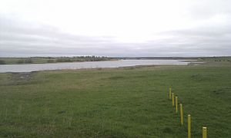
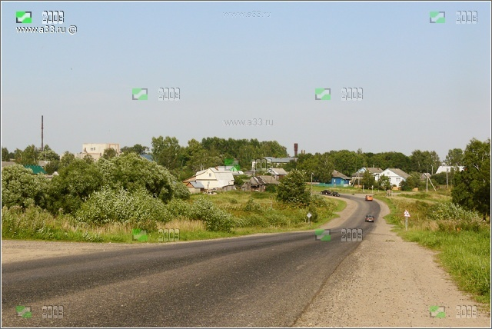
Примерно в 1 км за селом на реке Куница находится глубокая русловая запруда с двумя бетонными плотинами (старой плотиной и новой)^{[8]}. На реке Куница в Советское время был запружен глубокий овраг, так что глубины современной запруды могут доходит до 20 и более метров. Запруда создавалась для организации системы полива
окрестных сельскохозяйственных угодий. В запруде водятся различные сорта речных рыб: крупные щуки, судаки, лещи, окуни и т. д
С 2009 года данная запруда передана в пользование Общественной организации
рыболовов-любителей «Живая вода» для организации любительского и спортивного рыболовства.

Slide 10
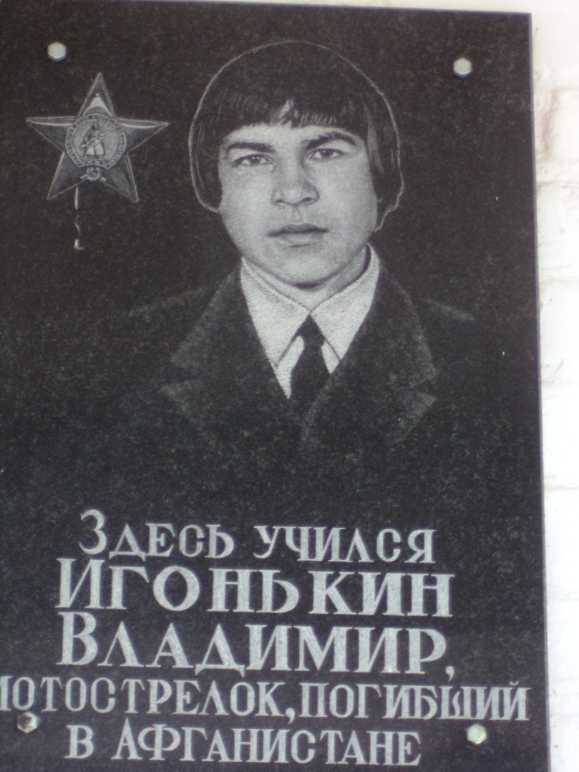
Наши отважные земляки
ИГОНЬКИН Владимир Иванович, рядовой, стрелок-гранатометчик, род. 13.9.1960 на хуторе Елань Тарасовского р-на Ростов, обл. Русский. Работал слесарем на з-де в г. Загорск Моск. обл.
В Вооруж. Силы СССР призван 24.4.80 Александровским РВК Владимир, обл.
В Респ. Афганистан с июня 1980. Неоднократно участвовал в боевых опер-ях.
12.11.1981 погиб в бою.
За мужество и отвагу награждён орденом Красной Звезды (посмертно). Владимир учился в СОШ № 30 с. Андреевское. Ежегодно в селе проводятся лыжные соревнования памяти Игонькина В.

Slide 11
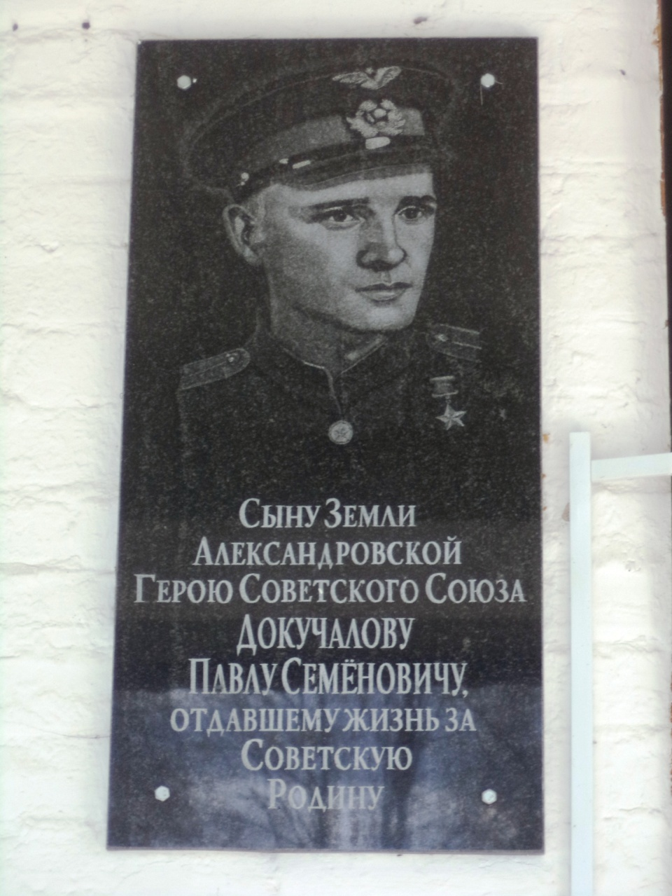
Докучалов П. С. – герой земли Александровской.
Докучалов Павел Семёнович
родился 2 июля 1921 г. в селе Шимохтино
Александровского района. Поступает в
Военно ­авиационную школу пилотов в г. Ярославле.
Когда Докучалов закончил школу, шел второй год Великой Отечественной войны.Свой боевой путь Павел Семенович начал в боях по окружению и уничтожению Воронежской группировки немцев. 3 февраля 1943 г. в результате точного бомбо­метания Докучалов взорвал склад с боеприпасами, по­давил огонь батареи и уничтожил десять гитлеровцев. Таково было начало.
Особое геройство Докучалов проявил в жарких схватках Орловско-Курской битвы. В сентябре 1943 г. Докучалов впервые награждается орденом Красной Звезды.

Slide 12
Он принимает участие в форсировании рек Днепра и Сожа.
В боях за освобождение Белорусской ССР, Польши и
в-Берлинской операции Докучалов проявил себя под­линным мастером штурмовых ударов.
Всего за ‘период Отечественной войны прославленный летчик произвел 132 успешных боевых вылета,
в резуль­тате которых уничтожил и повредил: 133 автомашины, 57 орудий, 15 танков, 3 склада с горючим,
3 автоцистер­ны, 2 железнодорожных вагона, уничтожил до 950 сол­дат и офицеров противника, сбросил
160 000 листовок. В 1945 г. принят кандидатом в члены КПСС.
Указом Президиума Верховного Совета Союза ССР от 15 мая 1946 г. Докучалову Павлу Семеновичу присвоено
звание Героя Советского Союза.
Отечественную войну П. С. Докучалов закончил в звании гвардии старшего лейтенанта — командиром звена. П. С. Докучалов в 1947 г. погиб при исполнении слу­жебных обязанностей.
Памятные доски героев размещены на парадном фасаде здания СОШ №30

Slide 13
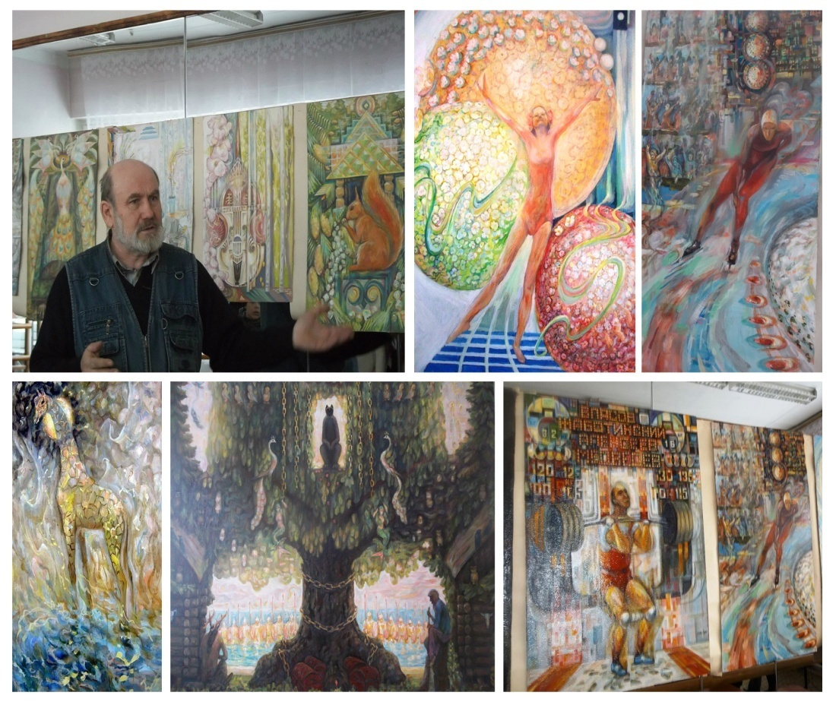
В нашем селе много интересных людей и традиций.
Варава Александр Леонтьевич- известный художник земли Александровской.
Работает ДК с. Андреевское. Создал галерею памяти о лучших людях села, которые творили его историю.
Выставки художника неоднократно организовывались в г. Александрове. В ДК села ведёт кружок по изобразительному творчеству. Кружок посещают люди разного возраста от малышей детского сада до людей 50 летнего возраста.

Slide 14
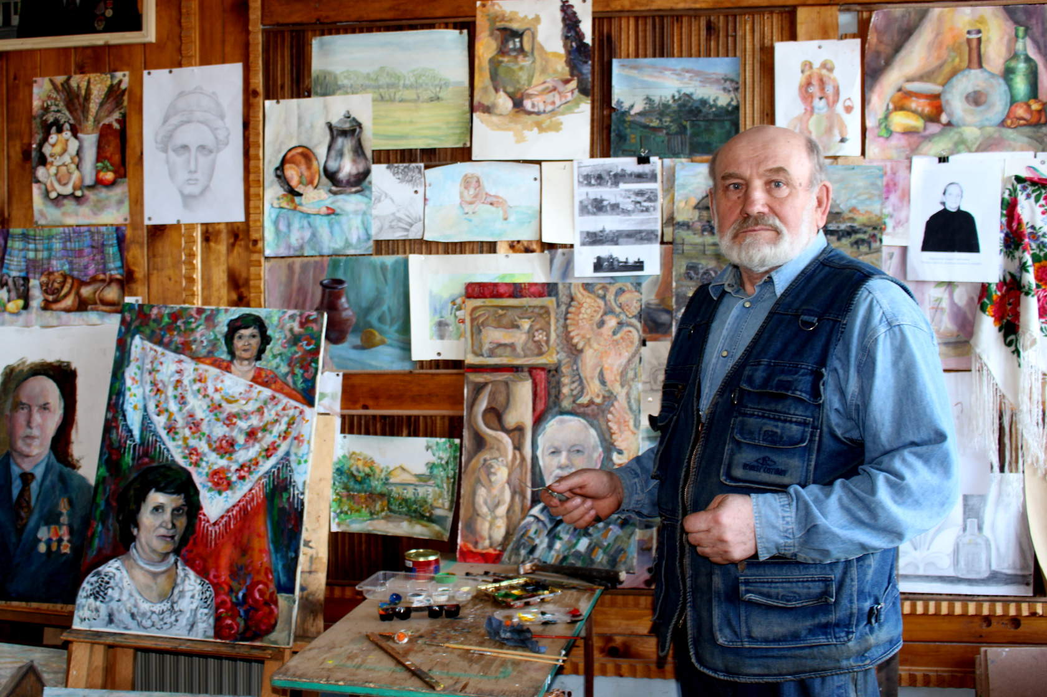
ЧТОБЫ ЗНАЛИ И ПОМНИЛИ ОДНОСЕЛЬЧАН
Его никто не заставлял, не спонсировал и даже не просил. А он решил - галерее памяти о лучших людях села быть!
Александр Леонтьевич Варава, художник из с. Андреевское, пишет портреты своих односельчан,
уже от нас ушедших, но внесших значимый вклад в развитие села. С картин на нас глядят бывшие
председатели колхоза, учителя,
работники культуры. Расскажу
подробно об этом ПОДВИЖНИЧЕСТВЕ
на страницах газеты «Новый город
Александров» 8 мая. Низкий поклон
художнику с добрым сердцем и
гражданской позицией.
СВЕТЛАНА АМИНОВА. Г. СТРУНИНО

Slide 15
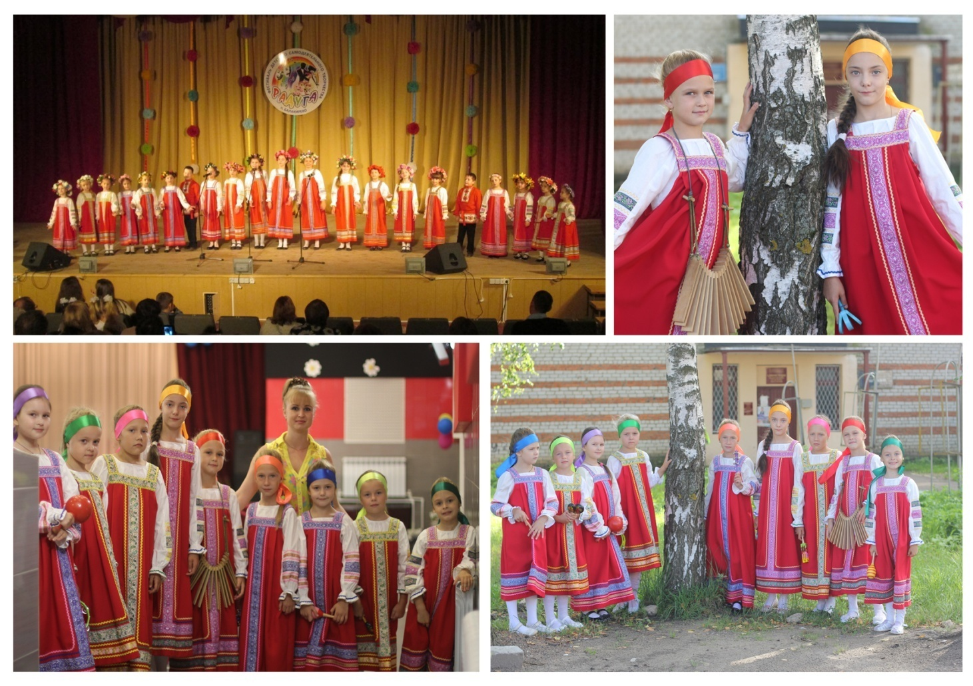
Детский коллектив хорового народного пения «Ручеёк». Музыкальный руководитель Гусева Ольга Александровна.
Единственный коллектив такого рода в Александровском районе.
Дети – участники и призёры районных и областных конкурсов.
В 2019 году хору исполнилось 5 лет

Slide 16
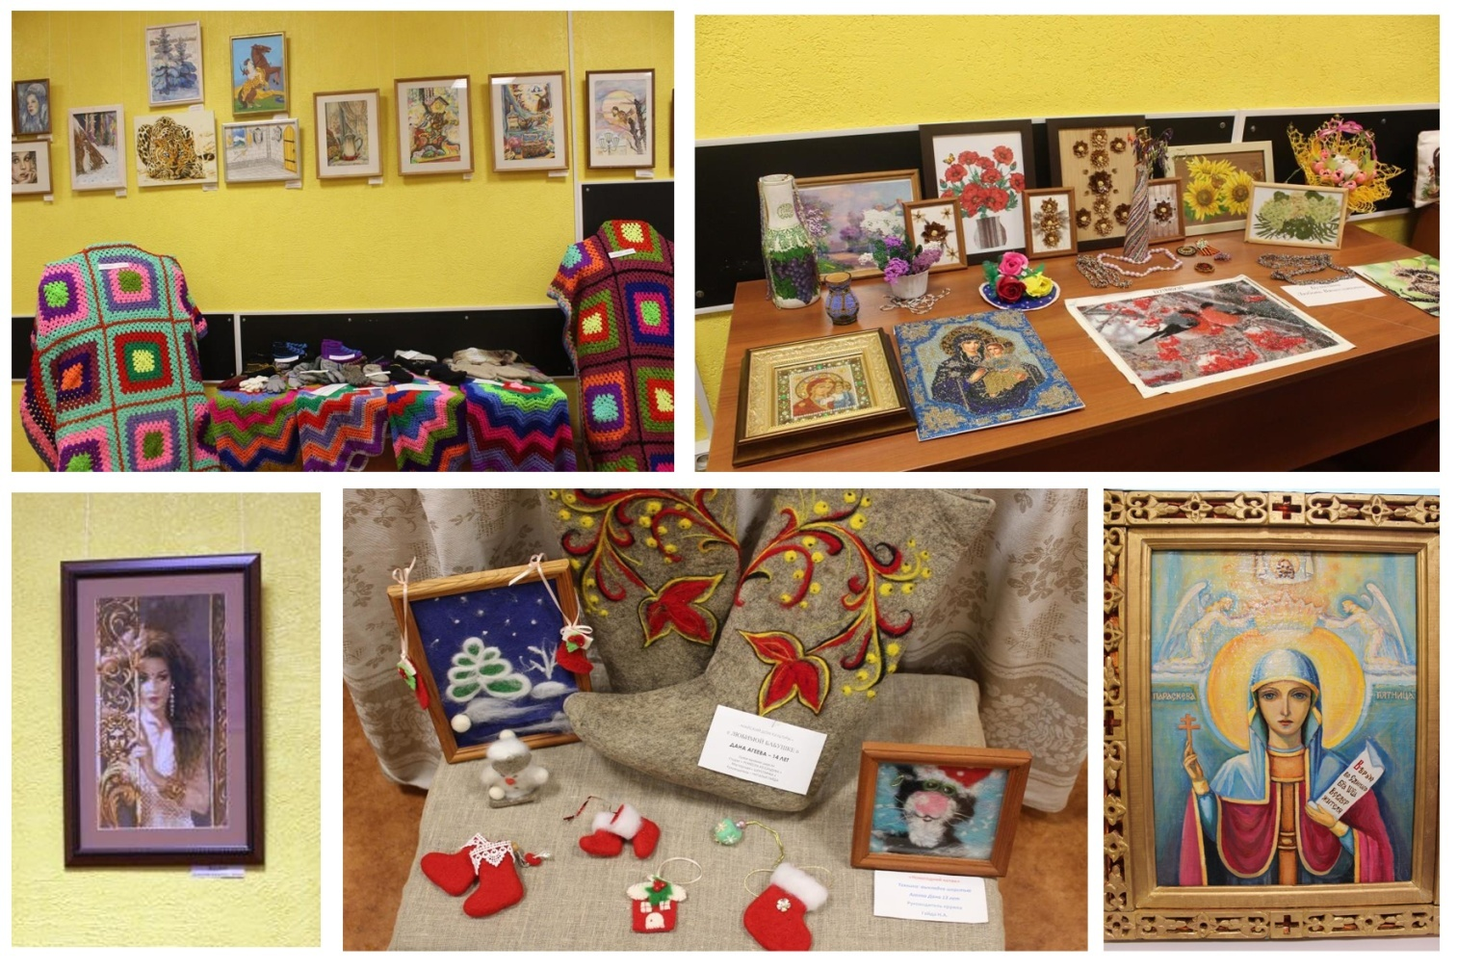
В ДК ежегодно проводится выставка – ярмарка прикладного творчества
жителей (швейные изделия, изделия вязания, вышивка, квилинг, поделки из лент, заколки и бантики ручной работы, поделки из дерева,
выжигание). Проходит выставка на престольный праздник
«Параскева – Пятница» 10 ноября

Slide 17
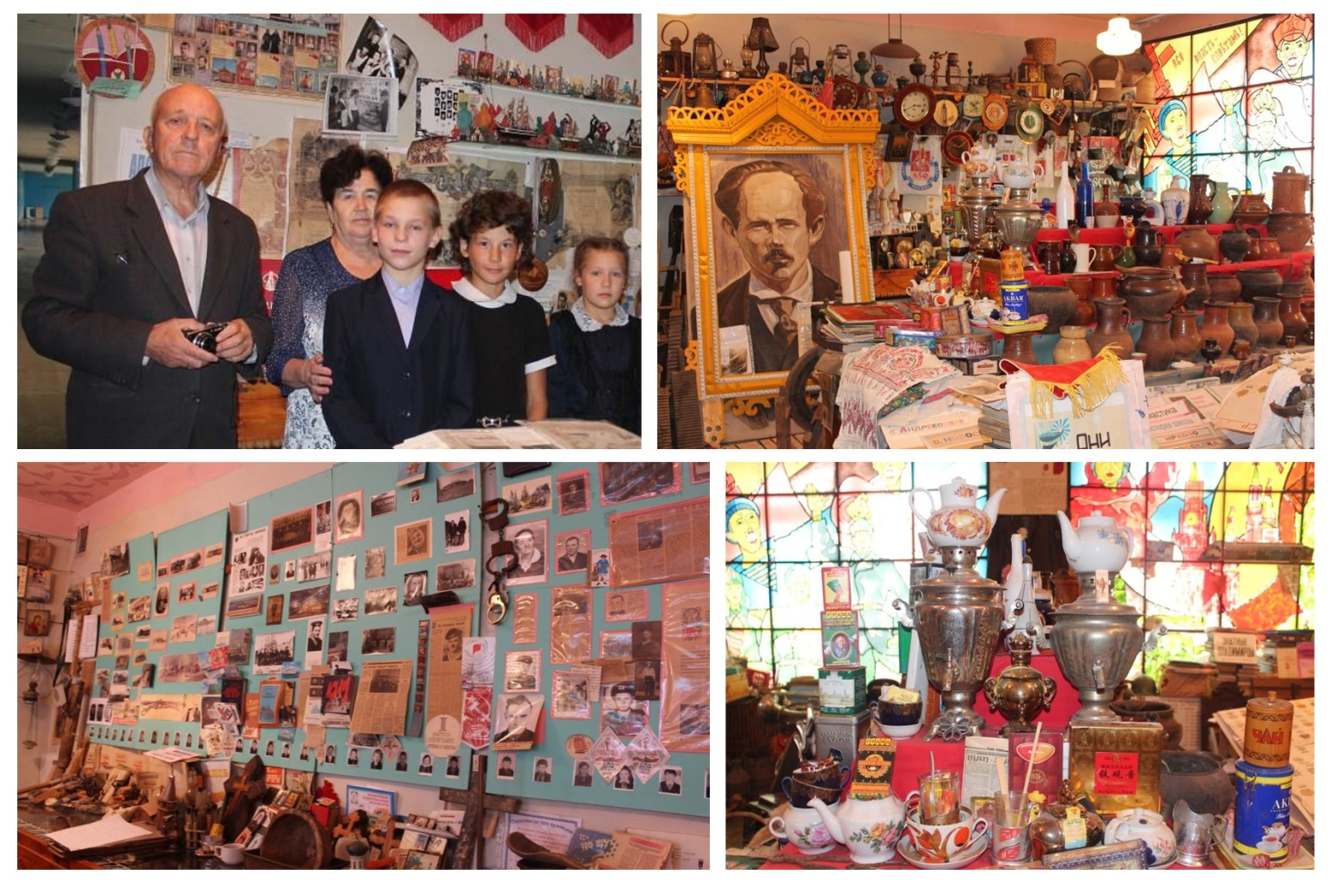
В СОШ № 30 усилиями учеников и заслуженного учителя РФ
Николаева Владимира Семёновича создан историко-краеведческий музей.
Собран огромный исторический материал разных времён истории.

Slide 18
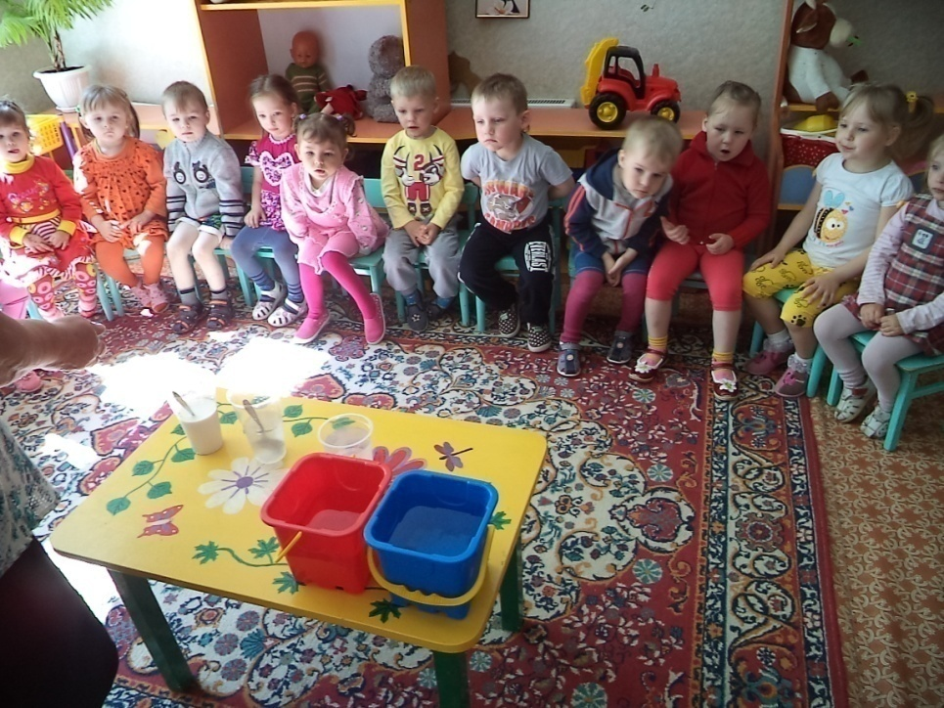
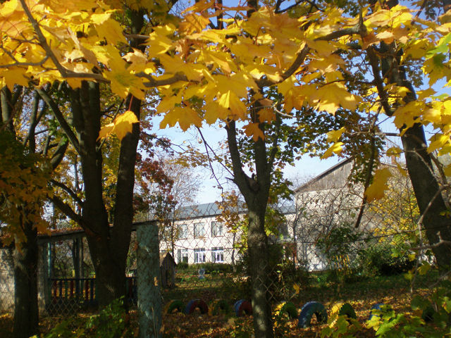
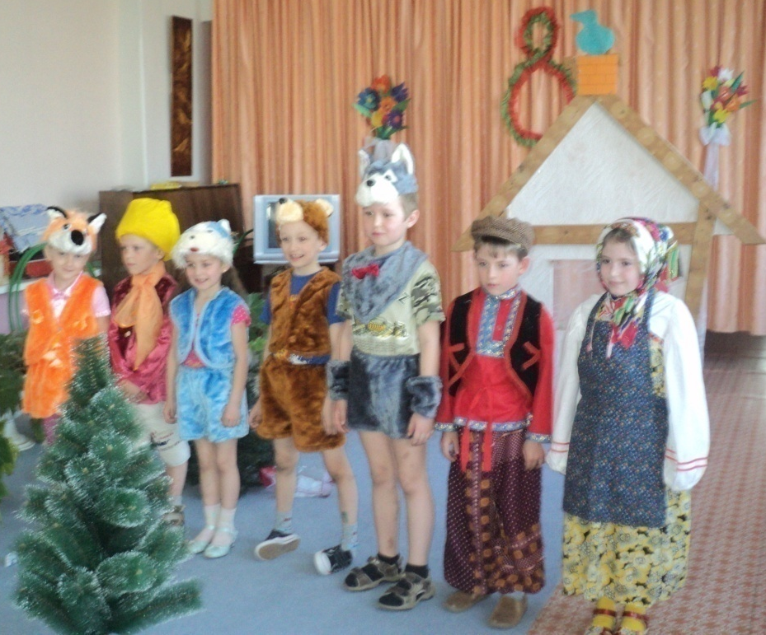
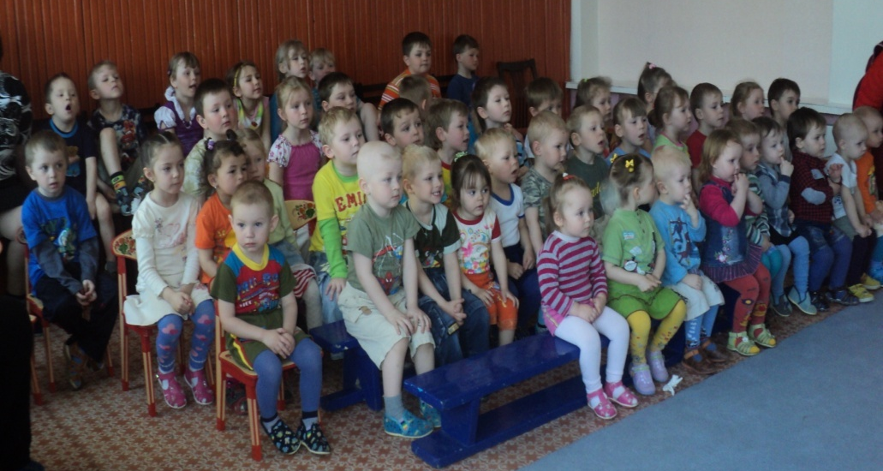
Детскому саду № 14 – 43 года .

Slide 19


Slide 20
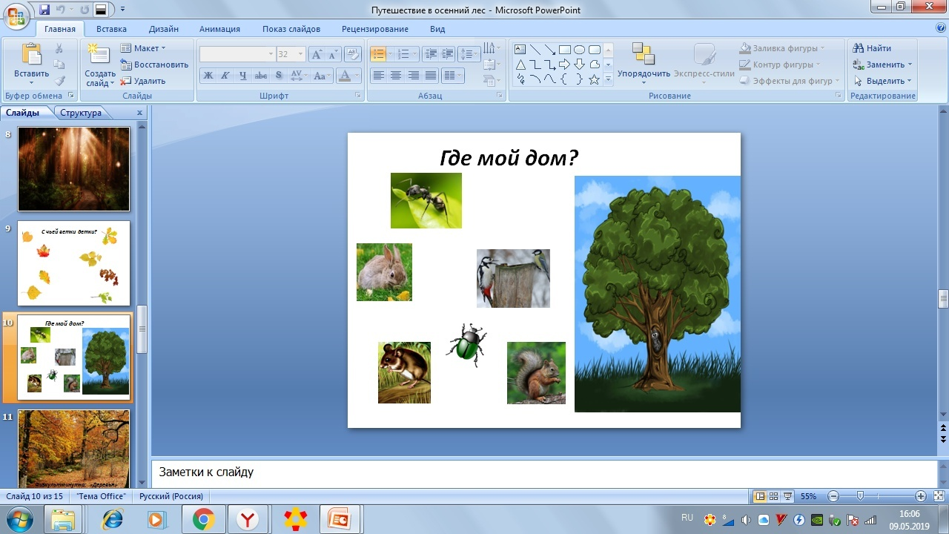

Slide 21


